Slide 1
Vzdělávací oblast:
Jazyk a jazyková komunikace
Stupeň základního vzdělávání:
1.
Vzdělávací obor:
Cizí jazyk
Tematický okruh:
Receptivní řečové dovednosti
Téma:
Singular, plural
Období vzniku:
září 2011
Určeno pro ročník:
4.

Slide 2

VY_32_INOVACE_09_SINGULAR/PLURAL
Singular/plural
4.ročník
Anotace: Žáci praktikují tvoření a užívání množného čísla u probraných podstatných jmen
Vzdělávací oblast: Jazyk a jazyková komunikace
Zpracovala: Martina Habrdlová

Slide 3
Who´s this?
3

Slide 4
Who´s this?

Slide 5

What´s this?
4

Slide 6

What´s this?

Slide 7

What´s this?

Slide 8

What´s this?
2

Slide 9

What´s this?
6

Slide 10

What´s this?

Slide 11

What´s this?
7

Slide 12
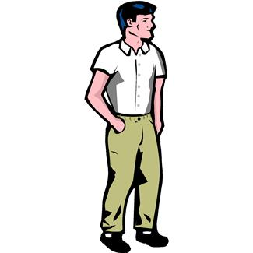
Who´s this?
3

Slide 13
Who´s this?

Slide 14
Who´s this?

Slide 15
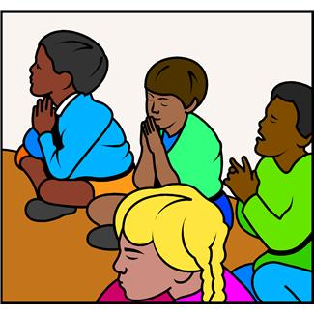
Who´s this?

Slide 16
Zdroje:
http://office.microsoft.com

